Slide 1
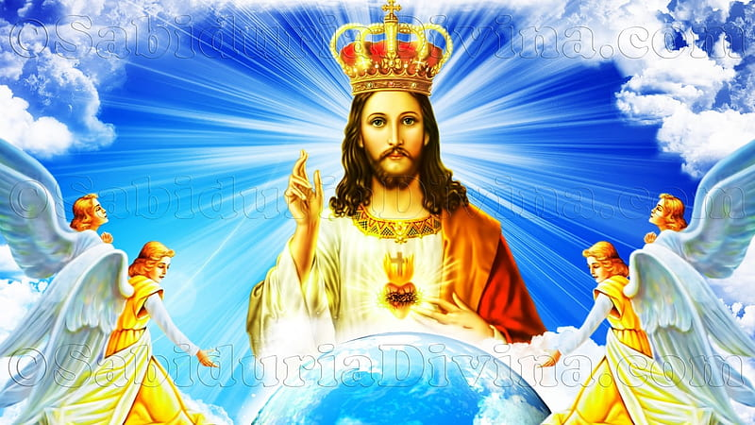
ஒருவரி ஜெபம்
கிறிஸ்து அரசே!
நீரே எம் வாழ்வின் மையம்.

